Slide 1
Проект «Театральная мастерская на основе сказки «Волк и семеро козлят»
Подготовила: Петрова Ольга Инокентьевна,
воспитатель старшей группы
МБДОУ «Детский сад общеразвивающего вида №28»

Slide 2
Актуальность
«Духовная жизнь ребенка полна лишь тогда,
Когда он живет в мире сказок, творчества,
Воображения, фантазии, а без этого он
Засушенный цветок»
В. Сухомлинский
Театрализованная деятельность учит детей быть творческими личностями, способными к восприятию новизны, умению импровизировать. Нашему обществу необходим человек такого качества, который бы смело мог входить в современную ситуацию, умел владеть проблемой творчески, без предварительной подготовки, имел мужество пробовать и ошибаться, пока не будет найдено верное решение.

Slide 3
Информационная карта проекта.
Составитель проекта: Петрова Ольга Инокентьевна.
По составу участников: групповой
Тип проекта: краткосрочный
Вид: Творческо-игровой проект
Участники проекта: дети старшего дошкольного возраста, воспитатели, родители, хореограф.
Продолжительность проекта: с 09.01.2024 по 12.01.2024

Slide 4
Цель: использования театрально- игровой технологии - создание полноценной мотивационной основы для формирования уровня развития детей.
Задачи:
Подобрать средства, активизирующие самостоятельную деятельность детей и повышающие её результативность.
Создать благоприятные условия для раскрытия личности ребёнка, индивидуальности, творческого потенциала через приобщение к театрализованной деятельности.
Достигнуть уровня мотивации, осознанной потребности в усвоении знаний и умений за счёт собственной инициативности ребёнка.

Slide 5
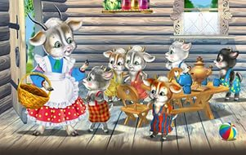
Этапы:
1.Подготовительный этап:
Подбор картин и иллюстраций
Обсуждение кандидатур на роли персонажей сказки
Подбор и создание костюмов и декораций.
Подготовка фонограммы

Slide 6
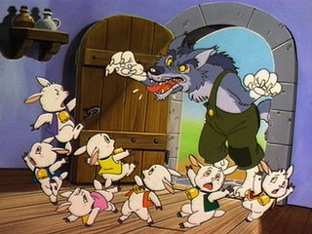
2.Организационно –практический этап:
Чтение сказки «Волк и семеро козлят»
Беседа по содержанию
Разучивание сказки «Волк и семеро козлят»
Работа с артистами: выразительное чтение, мимика, разучивание танцев.
Генеральная репетиция спектакля.
Создание афиши, театральных билетов
.

Slide 7
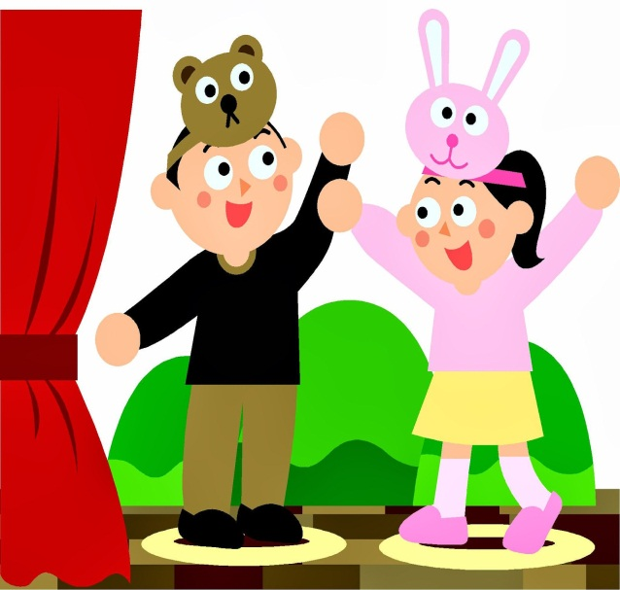
3.Заключительный этап:
Спектакли для детей младшего возраста.
Спектакли для родителей.

Slide 8
Предполагаемый результат:
Повышенный интерес детей к творчеству.
Создание благоприятных условий для раскрытия личности ребенка, его индивидуальности, творческого потенциала через приобщение детей к театральному искусству, к театрализованной деятельности.
Развитие речи, мимики, жестов.
Развитие инициативы, активности, самостоятельности.

Slide 9
Перспективный план с 09.01.24 по 12.01.2024
1.Беседа: «Что такое театр?»(показ иллюстраций, афиш театров. Вопросы к детям поискового характера)
2.НОД. Чтение р.н.сказки «Волк и семеро козлят» Беседа по содержанию.
3.Театрализованная игра «Давайте познакомимся»
Цель: побуждать к активному общению, умение строить диалог.
4.Психогимнастика «Разные лица» (развивать способность к перевоплощению, побуждать детей экспериментировать со своей внешностью (мимика, жесты)).
1неделя

Slide 10
2 неделя
1.Слушание детской оперы “Волк и семеро козлят” муз. Красева Словесное рисование детьми после прослушивания характеров героев, обстановки, “интерьера” сказки.
2.НОД.Ручной труд. Тема: «Изготовление шапочек козликам»
3.НОД. Рисование. Тема: «Пригласительные билеты и афиша»
4.НОД. Хореография. Репетиция танца.
5.Показ спектакля детям средней группы

Slide 11
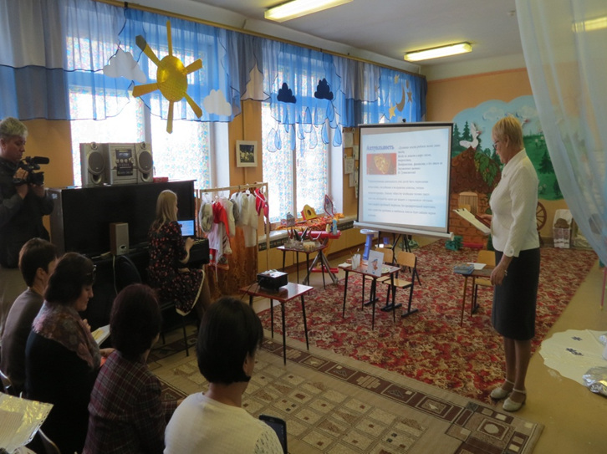
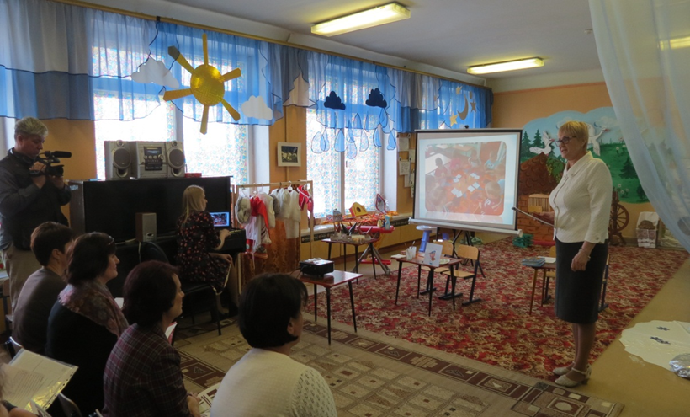

Slide 12
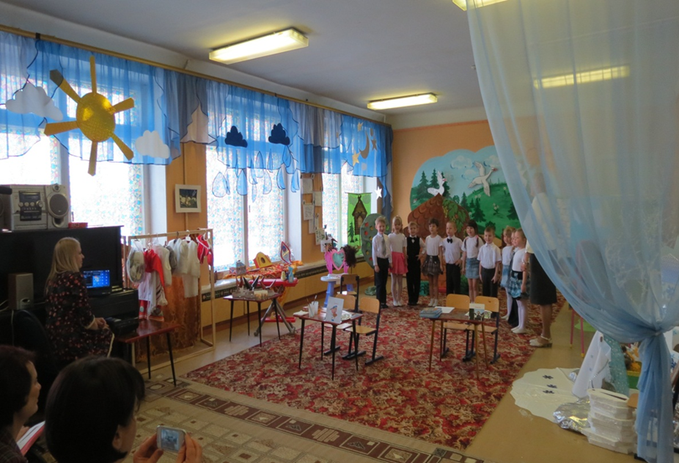
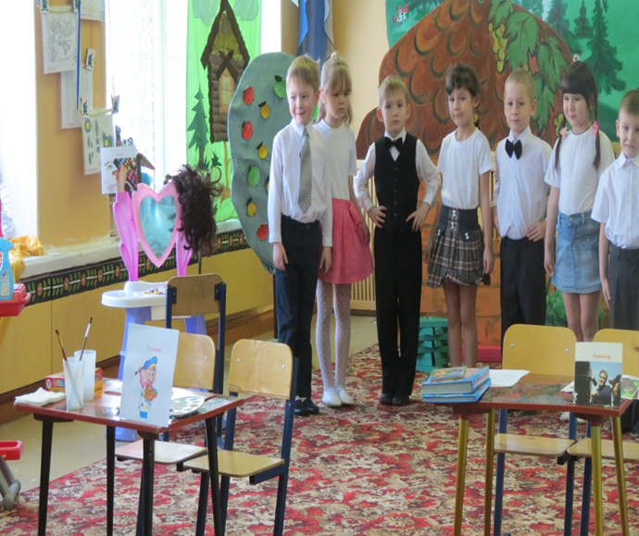

Slide 13
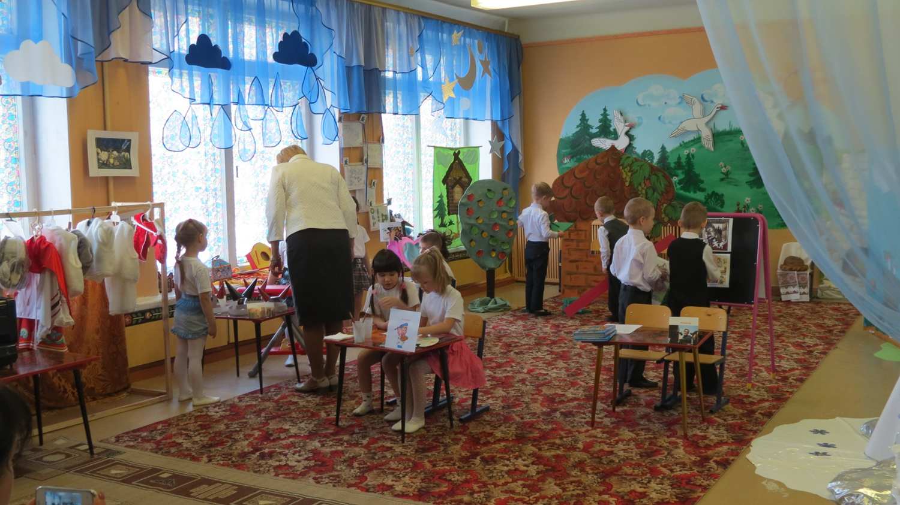
Театральная мастерская

Slide 14
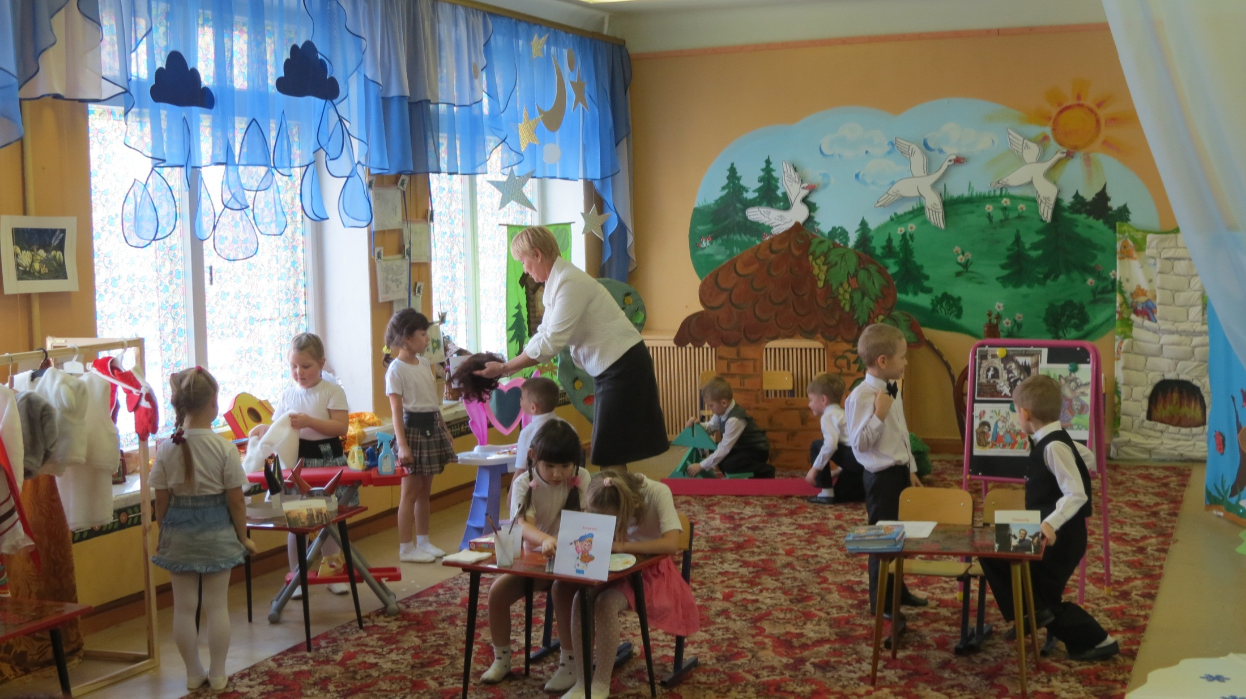

Slide 16
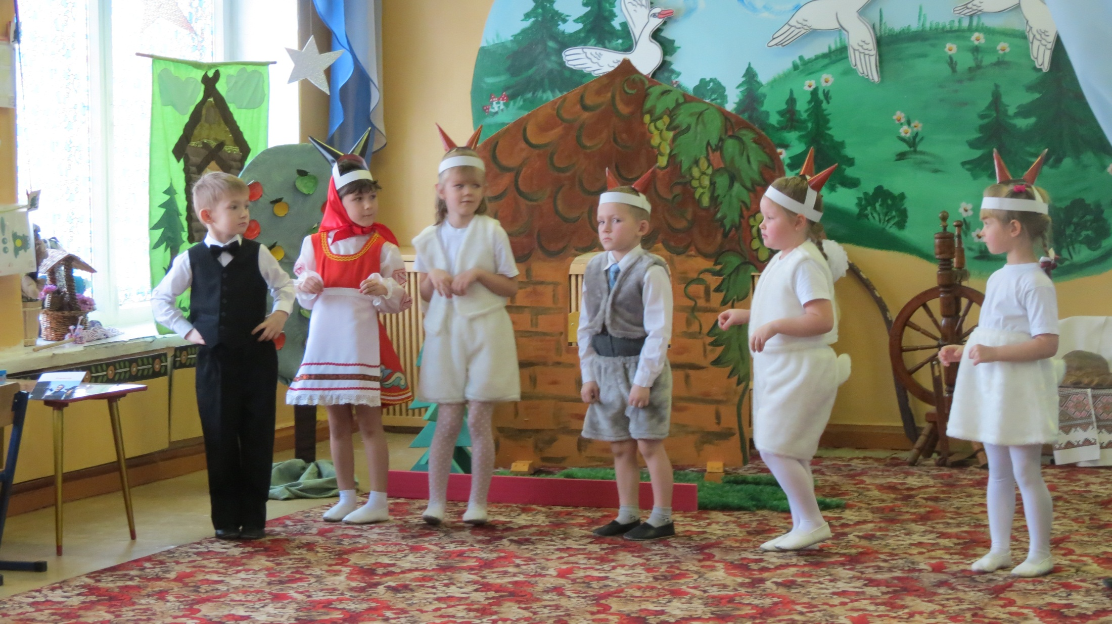
Театрализованное действие по сказке «Волк и семеро козлят»

Slide 17
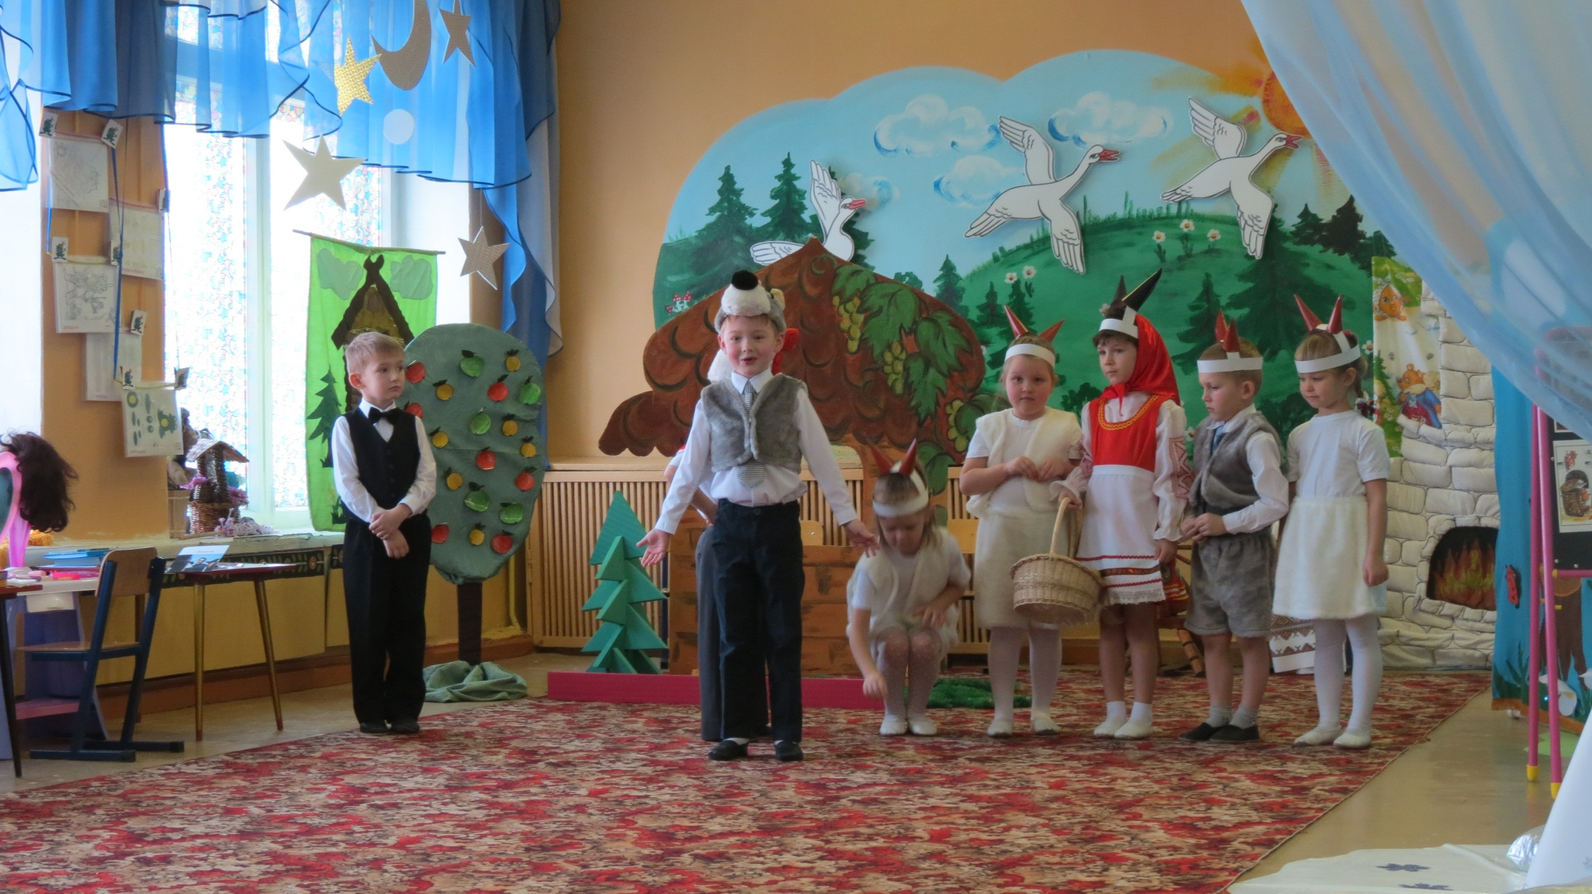

Slide 18
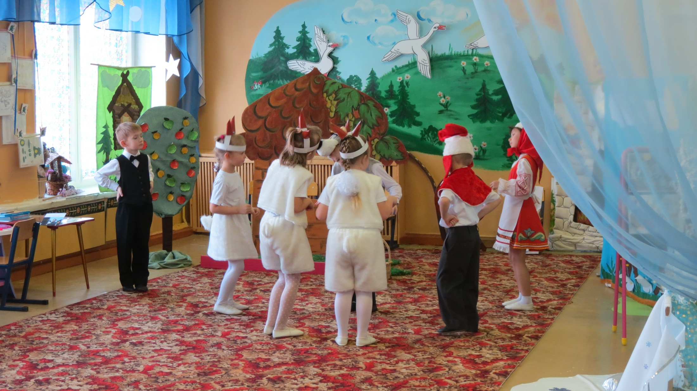

Slide 19
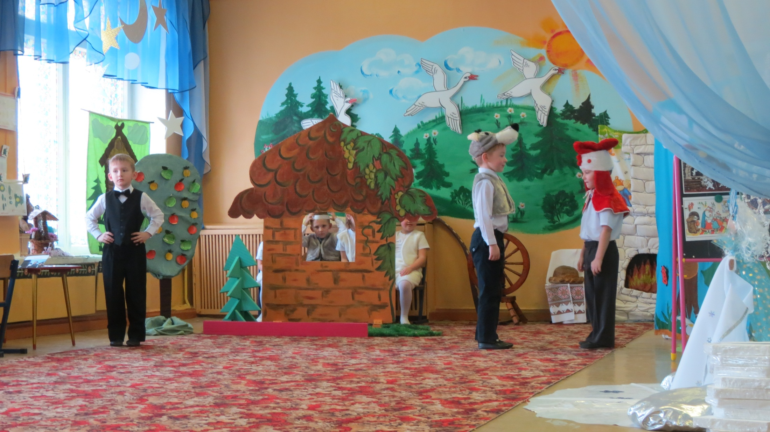

Slide 20
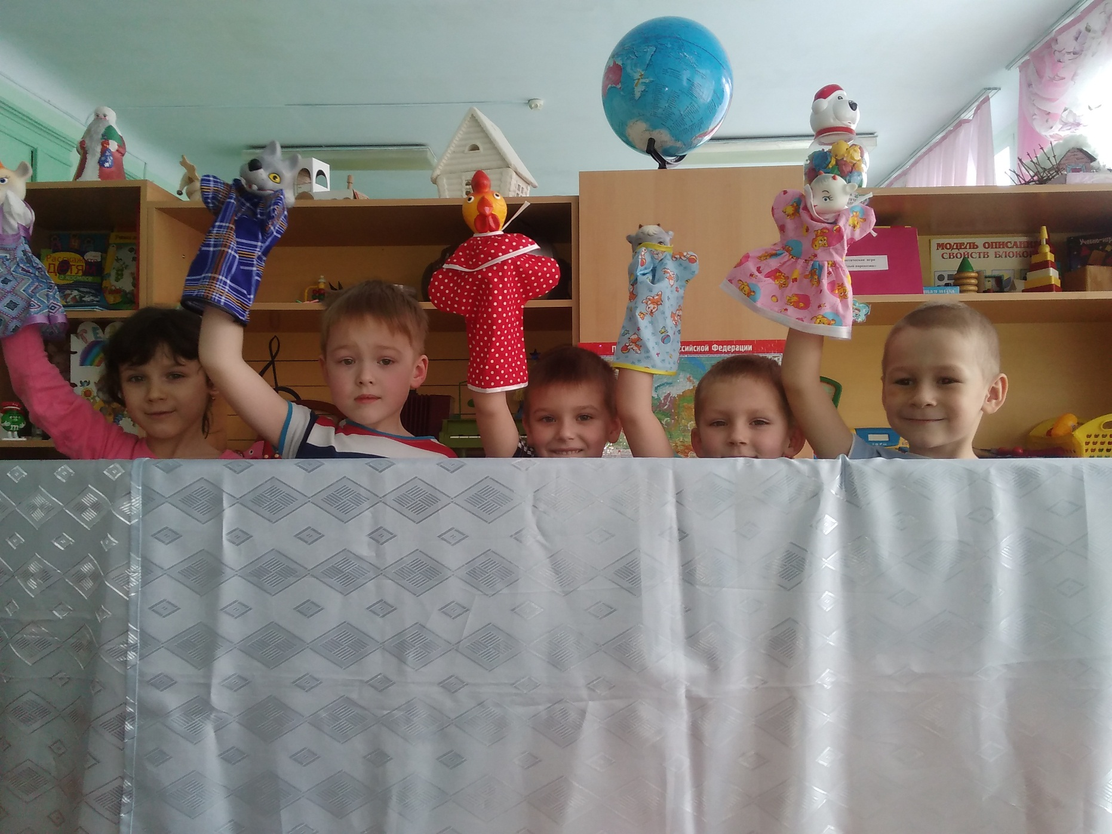
Кукольный театр по сказке: «Волк и семеро козлят»

Slide 21
СПАСИБО ЗА ВНИМАНИЕ

